Slide 1
«Правила пожарной безопасности» в МАДОУ «ЦРР-Детский сад «Зодчий»
Подготовили воспитатели группы 18
Кузьмичева С.А., Фирсова И.Н.

Slide 2
Наши макеты «Пожарная безопасность»
Макет «Пожар в лесу»
Макет «Пожар в городе»

Slide 3
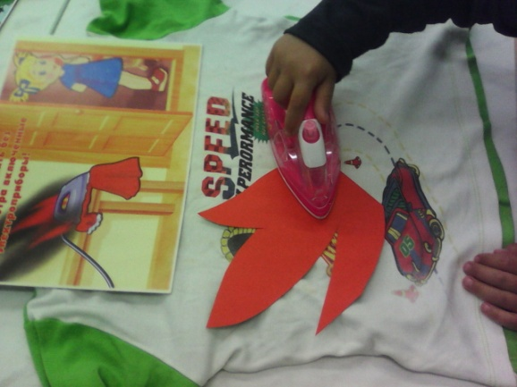
Сюжетно-ролевые игры

Slide 4
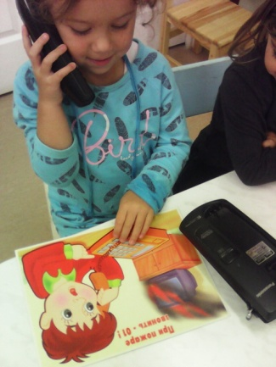
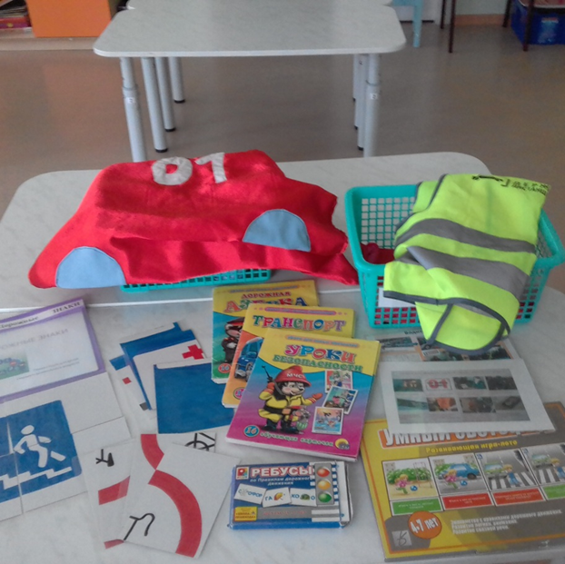
Уголок «Наша безопасность»

Slide 5
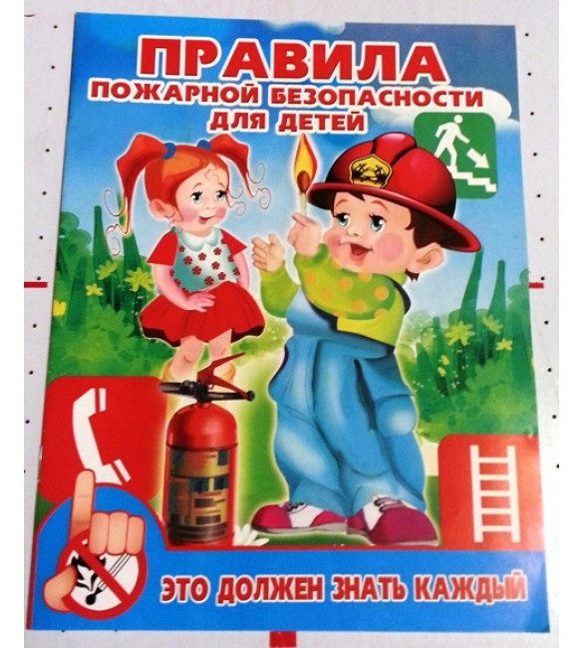
Книжный уголок

Slide 6
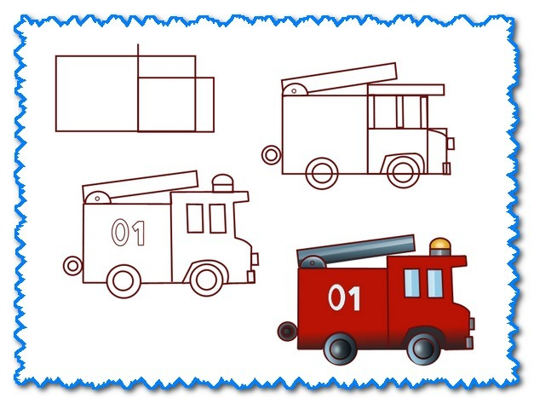
Уголок ИЗО

Slide 7
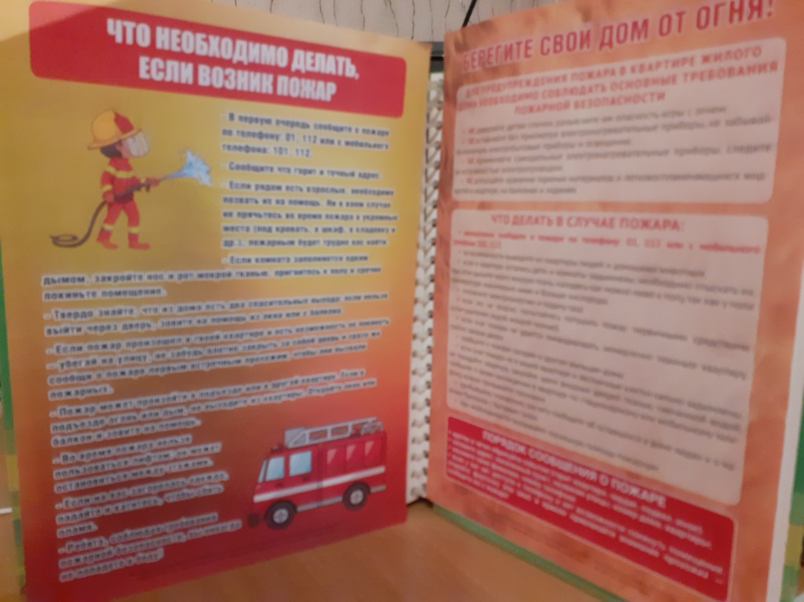
Информация для родителей

Slide 8
Внеурочная деятельность

